Slide 1


Advisor : Hoon Sung Chwa
2023 IEEE Real-Time Systems Symposium (RTSS)
Modeling and Analysis of
Inter-Process Communication Delay in ROS 2
Xiantong Luo, Xu Jiang, Nan Guan, Haochun Liang, Songran Liu, Wang Yi
25.07.17.
Dept of Electronic Engineering & Computer Science, DGIST
Real-Time Computing Lab
Moonyoung Choi (cmy021205@dgist.ac.kr)
Notes:
Weekly meeting 표지

Slide 2
Contents
Introduction
Background
ROS 2
Inter-process Communication in ROS 2
Model
System Model
Policies: InterestTree, FIFO
Analysis: propose analysis techniques of worst-case delay
Experiments
Related Work
Conclusion
2
Notes:
발표의 진행 방식은 논문의 목차와 동일하게 구성하였습니다.
3장 Model에서는 Anaylsis 에서 필요한 약속들을 정의하고, InterestTree와 FIFO policy에 대해 나와있습니다.
4장 Analysis에서는 본격적으로 두 가지 policy에 대해 worst case communication dealy를 구하는 방법을 제안합니다.
이후 5장에서 제안한 방법으로 구한 이론값과, 실제 실험값을 비교하는 과정으로 진행됩니다.

Slide 3
Introduction
ROS 2
ROS 2 is to support strong real-time capability
the increasing adoption of ROS 2 in safety-critical real-time systems
Existing Works
all existing works only focus on the time delay of computation, while assume the delay incurred by communication among different computation components to be a constant
3
Notes:
Introduction에서는 대부분의 ROS2 논문이 그러하듯, 우선 ROS2에 대해서 가볍게 설명을 하고, ROS2의 연구 현황에 대해 언급하면서 시작합니다.
ROS2에서는 ROS1에서는 realtime이 보장되지 않는 문제점이 개선되었다는 점을 언급하면서, ROS2가 realtime system에서 많이 활용되고 있는 점을 언급합니다.
그러면서, ROS2의 realtime 관련 연구의 현황을 말하는데요, 대부분의 연구가 communication delay는 상수로 가정하고, computation delay에만 초점을 맞추고 있는 문제를 지적합니다.

Slide 4
Introduction
Focus on inter-process communication delay
InterestTree policy
FIFO policy
Contribution
develop analysis techniques to bound the worst-case communication delay
discuss the pros and cons of the two policies
4
Notes:
그러나, 실제로는 communication delay가 구조에 따라 달라진다는 점을 말하며, 해당 논문에서는 두 가지 interprocess communication 정책에 대해, communication dealy를 측정하는 방법을 제안합니다.
두 가지 정책에 대해 worstcase communication delay를 구하는 방법을 제안하고, 두 정책의 장점과 단점에 대해 분석합니다.

Slide 5
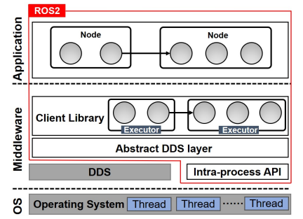
Background
ROS 2
callback: 특정 이벤트가 발생했을 때 실행되도록 등록된 함수
executor: callback 함수 실행
thread: executor가 실행되는 process
5
Notes:
ROS2의 몇가지 용어를 설명드리겠습니다.
callback은 ~
executor는 ~
thread는 ~
정리하면, os가 thread를 실행시키면서, thread에서 executor가 실행되고, executor에 의해 callback 함수가 호출되면서 ros2의 작업이 이루어집니다.

Slide 6
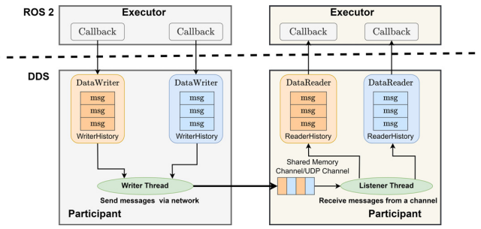
Background
Communication in ROS2
intra-process: executor 안에서 data 교환
inter-process: executor 간의 data 교환
Which is First?
InterestTree
FIFO
6
Notes:
ROS2의 communication에는 intraprocess communication과 interprocess communication 두 종류가 있습니다.
executor 안에서 data가 전달 되는 것을 intraprocess communicaton이라고 하고, 서로 다른 executor간에 data가 전달 되는 것을 interprocess communication이라고 합니다.
이 논문에서는 interprocess communication에서 발생하는 delay에 초점을 맞춰 연구를 진행하였습니다.
interprocess coummunication에 대해 조금 더 자세히 설명해보자면, 우선, callback은 data Writer를 통해 message를 publish합니다. 이때, 이 여러 개의 data Writer는 하나의 Writer Thread에 의해 처리되는데요, 여러 개의 data Writer 중에 어떤 것이 먼저 처리될 것인지는 ROS2정책에 따라 달라집니다.
ros2 의 interprocess communication에는 InterestTree와 FiFO 두 가지의 policy가 있습니다.
ROS2의 버전에 따라 사용하는 policy가 달라집니다.
무튼, 이렇게 writer threa에 의해 처리된 msg는 처리된 순서대로 listener thread에 의해 subascriber로 처리됩니다.

Slide 7
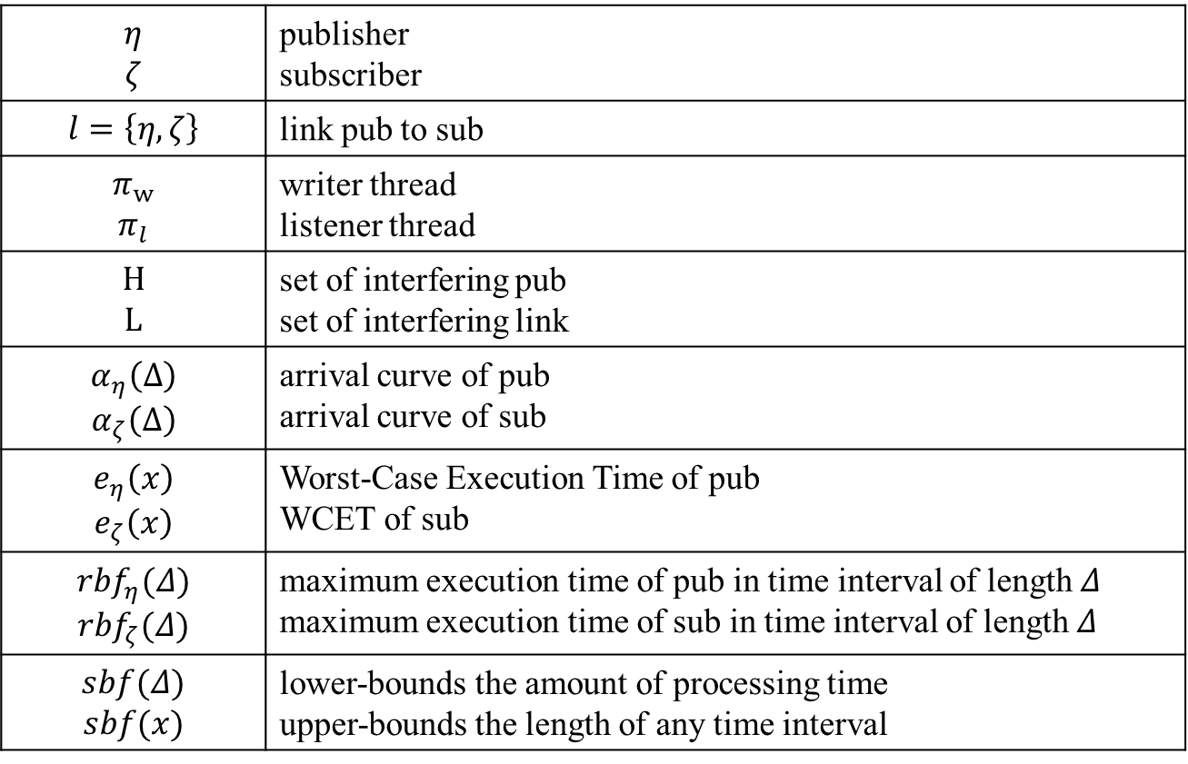
Model
System Model
$$η$$ $$ζ$$ | publisher subscriber
$$l=\left\{η,ζ\right\}$$ | link pub to sub
$$π_{w}$$ $$π_{l}$$ | writer thread listener thread
$$H$$ $$L$$ | set of interfering pub set of interfering link
$$α_{η}\left(Δ\right)$$ $$α_{ζ}\left(Δ\right)$$ | arrival curve of pub arrival curve of sub
$$e_{η}\left(x\right)$$ $$e_{ζ}\left(x\right)$$ | Worst-Case Execution Time of pub WCET of sub
$${rbf}_{η}(Δ)$$ $${rbf}_{ζ}(Δ)$$ | maximum execution time of pub in time interval of length $Δ$ maximum execution time of sub in time interval of length $Δ$
$$sbf(Δ)$$ $$sbf(x)$$ | lower-bounds the amount of processing time upper-bounds the length of any time interval
7
Notes:
이어서 챕터 3 모델에서는 Analysis에서 사용되는 수학 기호들을 설명합니다.
이런 것들이 있다 정도로만 보시고 넘어가겠습니다.

Slide 8
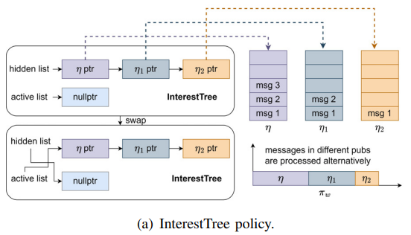
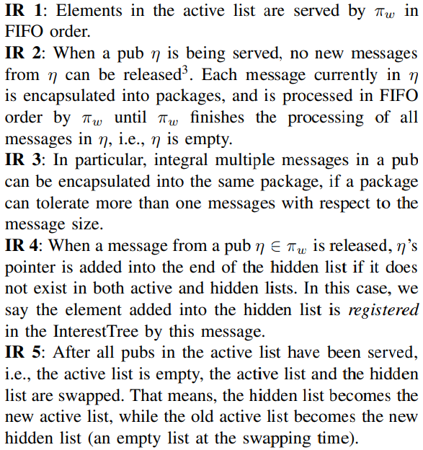
Model
Policies
InterestTree policy
FIFO policy
InterestTree: 한 번에 publisher 단위로 일괄 처리
IR4. publisher의 pointer가 HL에 추가됨
IR2. no more MSG in publisher
IR3. encapsulated
IR1. AL is FIFO
IR5. swap after all publisher
8
Notes:
다음으로 두 가지 policy에 대해 설명드리겠습니다.
우선 InterestTree polic입니다.
오른쪽의 글은 InterestTree의 작동 방식을 나타낸 글로, 하나씩 살펴보자면, 우선 이게 publisher1, 2, 3이구요, InterestTRee에서는 두 개의 list가 사용됩니다.
activelist에는 현재 처리되고 있는 punlisher의 pointer가 있으며, 처리가 되면 hiddenlist 에 해당 pointer가 추가됩니다.
activelist는 FIFO 순서로 publisher를 처리하며,
interestTree에서는 한번에 publisher 단위로 일괄 처리하기 때문에, 처리되고 있는 publishe에는 새 msg가 추가될 수 없습니다.
이때, 여러 msg를 package 단위로 묶어서 처리하게 됩니다.
처리된 publsher의 pointer는 hiddenlist에 추가되고, activelist가 모두 처리가 완료되면, 빈 activelist와 hiddenlist를 바꿔줍니다.
이후 모든 publisher가 처리되면, 기존의 hiddenlist와 activelist를 바꿔줍니다.

Slide 9
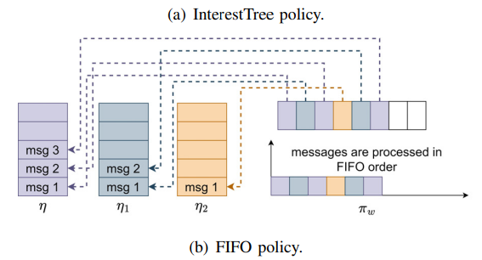
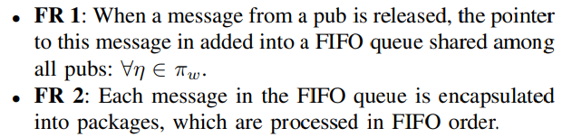
Model
FIFO: 들어온 순서대로 처리
InterestTree vs FIFO
9
Notes:
다음으로 FIFO policy입니다. FIFO는 intersttree에 비해 간단한데요, publisher에 msg가 들어오면, 공용 queue에 messagepointer가 추가되면서, 순서대로 처리가 진행됩니다.

Slide 10



Analysis
Communication Delay: R = Rp + Rnet + Rs
Rp / Rs : pub/sub 하는데 걸리는 시간
Rnet : DDS를 통한 전송 시간 → Constant (protocol에 따라 다르다)
Rp under InterestTree policy
Rp under FIFO policy
Rs
10
Notes:
이제 본격적으로 communication delay를 구하는 과정에 대해 설명드리겠습니다.
우선 communication delay R은 publish하는데 걸리는 시간, DDS를 통한 전송 시간, subscribe 하는데 걸리는 시간 으로 나뉘어집니다.
이때, 이 논문에서는 DDS를 통한 전송시간은 내부 protocol에 따라 달라지므로 상수로 간주하고, publish 하는데 걸리는 시간 Rp와 subscribe하는데 걸리는 시간 Rs에 집중합니다.
Rp는 communication 정책에 따라 달라지는데요, 식으로 나타내면 다음과 같습니다.
각 시간을 구하는 방법을 설명드리기 전에,,, 식이 너무 많고 복잡해서, 이 과정을 설명하기 보단, 하나의 case를 예시로 들고 해당 case에서의 시간을 구하는 방식을 설명하는 식으로 진행하겠습니다.

Slide 11

Analysis
Rp under InterestTree policy
if msg 3 in $η_{1}$, msg 2 in $η_{2}$
↓ 처리 완료
msg1 | msg2 | msg3 | msg1 | msg2 |  | msg1
msg 2
msg 3
msg 3
IR2. no more MSG in publisher
msg 2
11
Notes:
먼저 interestpolicy에서의 Rp입니다. 세 개의 publisher에 msg가 들어 있을 때, 실행되는 순서를 보면 아래의 queue와 같습니다.
이때, 두 번째 publisher가 처리되고 있을 때, 두 번째 publisher에 msg 3가 들어오고, 세 번째 publisher에 msg 2가 들어올 때, 실제로 처리되는 순서를 보면,
interestTree의 두 번째 규칙에 따르면 실행되고 있는 publisher에는 msg를 추가할 수 없기 때문에, msg3가 들어가지 못하고 지연됩니다.
반면에 세 번째 publisher는 아직 실행되기 전이기 때문에 세 번째 publishe에 msg2가 추가되고,
두 번째 publisher의 처리가 끝나고, 세 번째 publisher의 처리가 끝난 후에 두번째 publisher의 msg3가 처리됩니다.
그렇기 때문에 실제 msg3의 delay는 앞에 쌓여있는 msg에 의한 delay에 msg2에 의한 delay를 더해줘야 합니다.

Slide 12

Analysis
Rp under FIFO policy
if msg 3 in $η_{1}$
msg1 | msg1 | msg2 | msg1 | msg2 | msg3
msg 3
msg 3
12
Notes:
다음으로 FIFO policy에서의 Rp입니다.
처음부터 처리되는 순서가 FIFO이기 때문에 msg3가 들어왔을 때, 앞에 쌓여 있는 msg만큼의 delay가 발생합니다.

Slide 13
Analysis
Rs
Rp under FIFO policy와 비슷한 방식
13
Notes:
마지막으로 Rs를 보면, msg들이 thread에서 처리되는 순서가 FIFO이기 때문에, FIFO policy와 비슷한 방식으로 처리됩니다.
따라서 식을 보면 FIFO와 거의 같은 구조입니다.

Slide 14
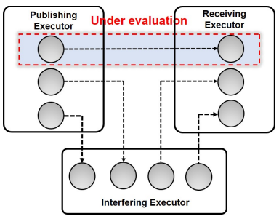
Experiment
Setup
two nodes in different executors
link 1: under evaluation
link 2 ~ n: for interfering
method
T-INT: 이론값
T-FIFO: 이론값
M-INT: 실험값
M-FIFO: 실험값
14
Notes:
이제 논문에서 진행한 실험에 대해 설명하겠습니다.
오른쪽 그림을 보시면, 두 개의 executor에서 빨간 박스 안에 있는 노드의 communication delay를 측정합니다.
다른 나머지 node 들은 다른 msg들이 publish 되고 있는 상황을 구현하기 위한 interfering node입니다.
실험은 4개의 값을 비교하는 방식으로 진행되는 데요, interestTree와 FIFO에서의 이론값과 실제 실험값을 비교합니다.

Slide 15
Experiment
Setup
hardware/software
CPU: Intel i9-10900K (3.7GHz), 64GB, 10core
OS: ubuntu 20.04, ROS 2 Foxy(InterestTree)
ubuntu 22.04, ROS 2 humble(FIFO)
parameter
Msize: pub message size on under evaluation node(1MB)
Isize: pub message size on interfering node(1MB)
npub: num of interfering node on publishing executor(2)
nsub: num of interfering node on receiving executor(2)
U: cpu 사용량(100%)
T: message pub period(5ms)
15
Notes:
실험에 사용된 컴퓨터의 사양은 다음과 같구요, InterestTree polic를 사용하는 ROS2 버전인 Focxy와 FIFO policy를 사용하는 버전인 humble로 진행되었습니다.
파라미터는 6개가 있으며, 뒤에서 각 파라미터별로 결과와 함께 설명하겠습니다.

Slide 16
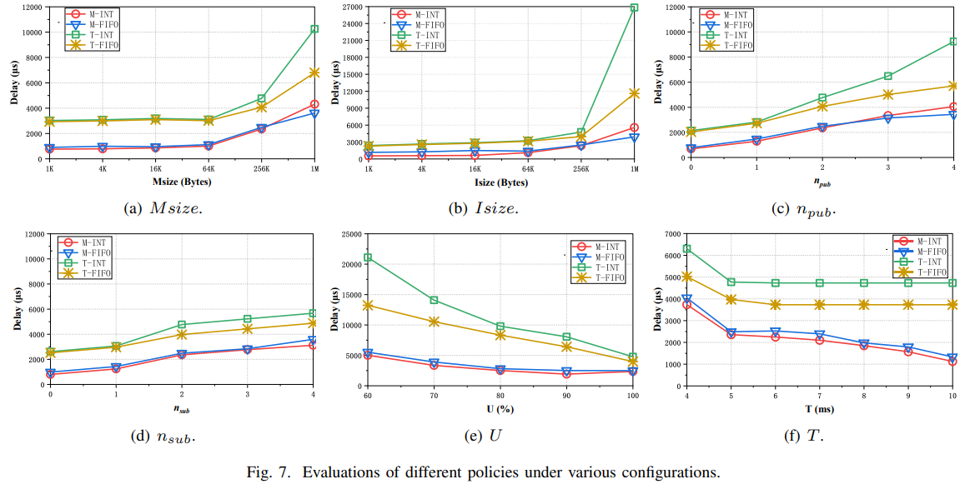
Experiment
Evaluation
parameter 6개
method 4개
T >M
16
Notes:
실험은 6개의 파라미터별로, 값을 달리 해가며 4가지 값을 측정하였습니다.
6개의 실험 모두에서 이론값이 실험값보다 크게 나타났습니다.

Slide 17
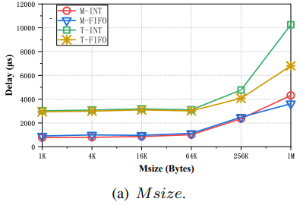
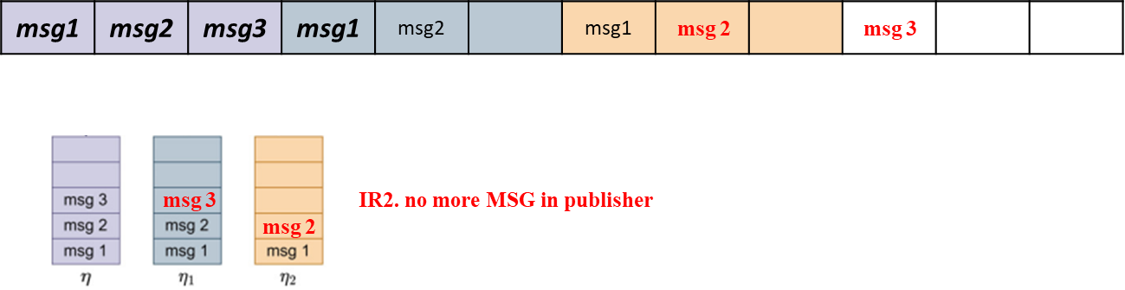
Experiment
Msize: pub message size on under evaluation node(1MB)
InterestTree: interfering msg가 먼저 처리 될 수 있음
FIFO: FIFO
17
Notes:
먼저 message size값에 따른 dealy입니다.
이론값에서 intererstTree가 FIFO에 비해 훨씬 크게 나타났는데요, 이는 interfering msg가 먼저 처리되면서 evaluation msg가 추가적으로 delay 될 수 있기 때문입니다.

Slide 18
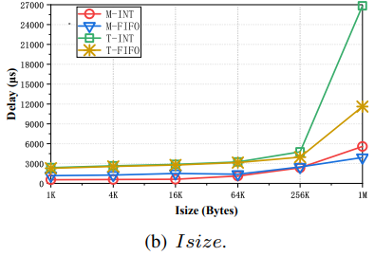
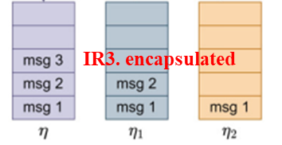
Experiment
Isize: pub message size on interfering node(1MB)
측정값에서, INT < FIFO
InterestTree: 여러 개의 interfering msg를 하나의 package로 처리
18
Notes:
다음으로 interfering node에서 publish하는 message size에 따른 결과입니다.
보시면, msg 크기가 작을 때는 FIFO보다 interestpolicy가 더 나은 성능을 보였는데요, 이는 interetTRee의 경우 여러 메시지를 하나의 package로 묶어서 일괄 처리하기 때문에, message size가 작으면, 더 나은 성능을 보이는 것으로 나타났습니다.

Slide 19
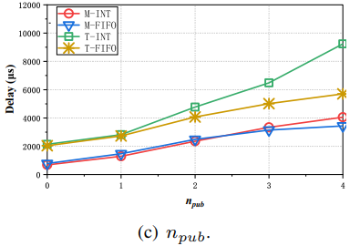
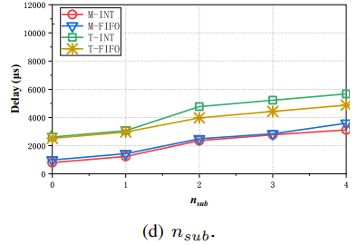
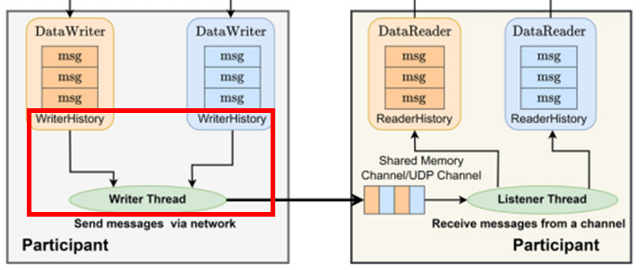
Experiment
npub, nsub: num of interfering node on publishing/subscribing executor(2)
여러 개의 publisher/subscriber가 하나의 thread를 공유
→ npub/nsub이 증가할 수록 delay도 증가
19
Notes:
다음으로 interfering node의 수에 따른 결과인데요,
publish executor와 subscribe executor의 interfering node의 수가 증가할수록 delay가 커짐을 확인하였습니다.
이는 여러 개의 publisher와 subscriber가 각각 하나의 thread를 공유하기 때문입니다.

Slide 20
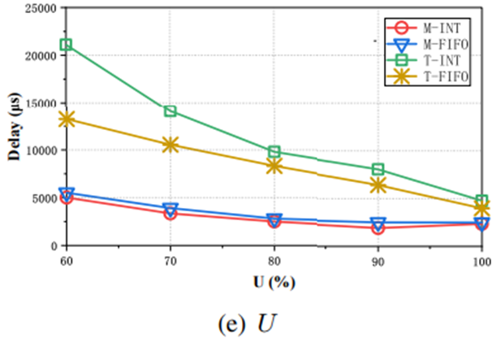
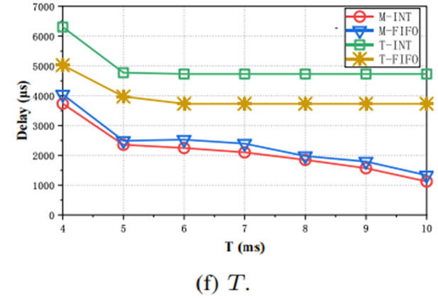
Experiment
U: cpu 사용량(100%), T: message pub period(5ms)
U: CPU 많이 쓸수록 delay 감소
T: 주기가 길어질수록 delay 감소
20
Notes:
마지막으로 cpu 사용량과 msg publish 주기에 따른 결과입니다.
당연하겠지만, CPU를 많이 쓸수록 delay가 감소하고
msg 발행 주기가 감소할수록 delay가 증가합니다.

Slide 21
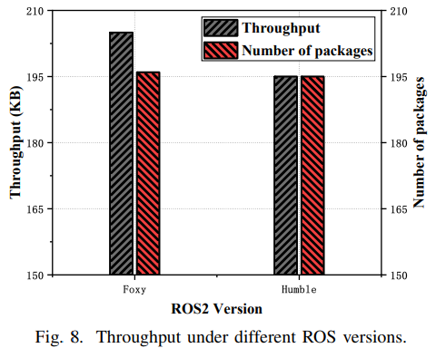

Experiment + $α$
Why T > M? M is one of cases in experiments.
T: upper-bound
M: case
InterestTree(Foxy) vs FIFO(Humble)
Why Foxy > Humble? 캡슐화에 필요한 data의 크기 차이
Who is best Policy? depends on msg size
21
Notes:
추가적인 분석입니다.
6개의 실험 모두에서, 이론값이 실험값보다 크게 나왔는데요, 그 이유는
이론값은 worstcase의 상한을 나타내지만, 실험값은 여러 case 가운데 하나 이므로 이러한 결과가 나타납니다.
또한, 두 정책을 비교 했을 때, 실험으로 비교했을 때, Foxy가 Humble보다 미묘하게 높은 성능을 보였는데요, 이는 msg캡슐화에 필요한 보조 data 크기에 차이 때문으로 분석하였습니다.
결국 두 정책 가운데, 뭐가 더 낫냐고 말하기엔 어렵고, 결국 msg size에 따라 msg size가 작은 경우 interestTree가 유리하고, interfering이 많은 경우 FIFO가 유리하다는 결론으로 도출되었습니다.

Slide 22
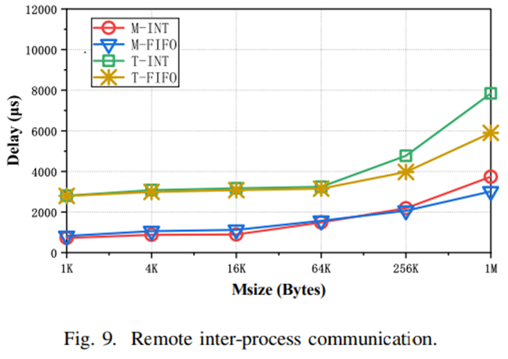
Experiment + $α$
Remote inter-process communication
another PC: Intel i7-7820HQ (2.9GHz), 16GB, 4core
Msize: 1KB(evaluation node), 4MB(interfering node)
T: 5ms(evaluation node), 20ms(interfering node)
vs
22
Notes:
다음으로 이전 실험에서는 하나의 컴퓨터에서 delay를 측정했다면, 이번 실험에서는 서로 다른 두 개의 컴퓨터에서 delay를 측정하였습니다.
새로운 컴퓨터의 사양은 다음과 같고, Msize와 주기는 다음과 같습니다.
이때, 결국 결과는 하나의 컴퓨터에서 진행한 실험과 비슷한 양상을 보이는 것으로 나타났습니다.

Slide 23
Related Work
Conclusion
develop analysis techniques to bound the worst-case communication delay
analytical result are consistent with observed result
discuss the pros and cons of the two policies
depends on msg size
23

Slide 24

Advisor : Hoon Sung Chwa
Thank you
Dept of Electronic Engineering & Computer Science, DGIST
Real-Time Computing Lab
Moonyoung Choi (cmy021205@dgist.ac.kr)

